Slide 1

PESQUISA DE
SATISFAÇÃO
DO USUÁRIO -PSU 2025
Painel PSU
2024 e 2025: Microsoft Power BI
2023: Microsoft Power BI
ANÁLISE DOS RESULTADOS

Slide 2
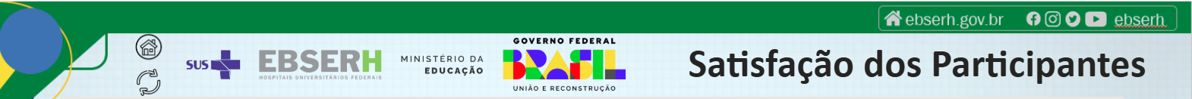
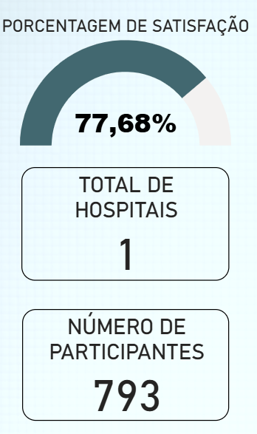
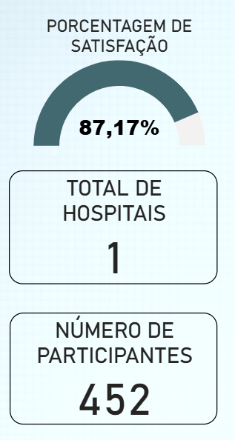
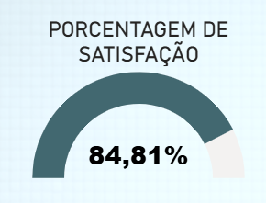
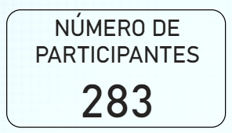
RESULTADOS 2023
RESULTADOS 2024
RESULTADOS 2025
Meta 371
Meta 213
Meta 195

Slide 3
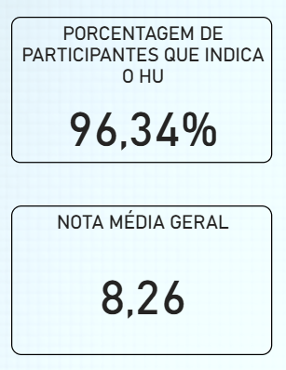
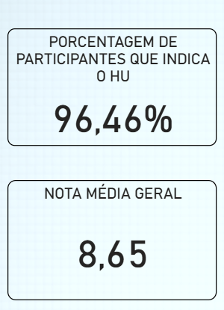
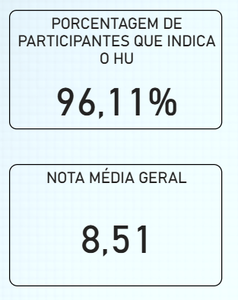
RESULTADOS 2023
RESULTADOS 2024
RESULTADOS 2025

Slide 4
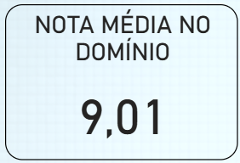
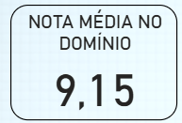
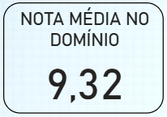
Avaliação:
ATENDIMENTO NA INTERNAÇÃO
RESULTADOS
2023
RESULTADOS
2024
RESULTADOS
2025
Itens Avaliados | 2023 | 2024 | 2025
Atendimento da equipe médica | 9,49 | 9,58 | 9,69
Atendimento da recepção e portaria | 8,83 | 9,01 | 9,29
Atendimento dos demais profissionais de saúde | 9,27 | 9,46 | 9,42
Estrutura das áreas de internação | 8,46 | 8,13 | 8,13
Orientação para realização de procedimentos e tratamentos | 9,12 | 9,28 | 9,68
Orientações para alta hospitalar | 8,89 | 9,44 | 9,71

Slide 5
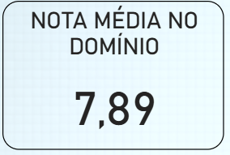
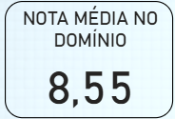
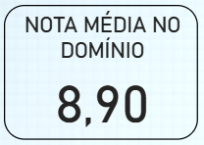
Avaliação:
ATENDIMENTO NO AMBULATÓRIO
RESULTADOS
2023
RESULTADOS
2024
RESULTADOS
2025
Itens Avaliados | 2023 | 2024 | 2025
Atendimento da equipe médica | 8,92 | 9,34 | 9,44
Atendimento da recepção e portaria | 7,91 | 8,66 | 8,81
Atendimento dos demais profissionais de saúde | 8,37 | 8,92 | 8,95
Estrutura das áreas do ambulatório | 6,05 | 7,08 | 8,12
Orientação para realização de procedimentos e tratamentos | 8,21 | 8,73 | 9,18

Slide 6
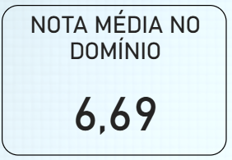
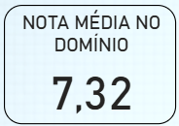
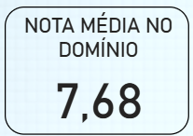
Avaliação:
ESTRUTURA
RESULTADOS
2023
RESULTADOS
2024
RESULTADOS
2025
Itens Avaliados | 2023 | 2024 | 2025
Conforto das áreas de recepção | 6,53 | 7,67 | 7,75
Conservação do ambiente, em geral | 6,81 | 7,36 | 7,77
Conservação dos móveis | 6,64 | 7,38 | 7,57
Estrutura dos banheiros | 6,04 | 6,87 | 7,05
Iluminação dos ambientes | 7,58 | 8,61 | 9,08
Sinalização do local de atendimento | 7,16 | 7,55 | 7,87
Sinalização e estrutura de acessibilidade (calçadas, rampas, banheiros adaptados) | 6,92 | 7,41 | 7,95
Temperatura e ventilação dos ambientes | 5,85 | 5,73 | 6,35

Slide 7
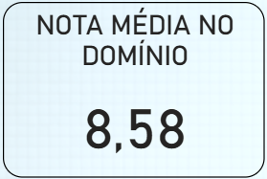
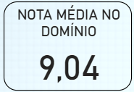
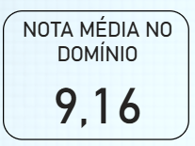
Avaliação:
REFEIÇÕES
RESULTADOS
2023
RESULTADOS
2024
RESULTADOS
2025
Itens Avaliados | 2023 | 2024 | 2025
Aparência | 8,76 | 8,92 | 8,87
Gentileza e educação dos funcionários que entregam as refeições | 9,22 | 9,61 | 9,81
Pontualidade na entrega | 8,84 | 9,27 | 9,56
Qualidade da embalagem | 9,09 | 9,43 | 9,55
Quantidade de alimento em cada refeição | 8,69 | 9,15 | 8,88
Sabor | 7,93 | 8,65 | 8,84
Temperatura | 7,86 | 8,59 | 8,86
Variedade | 8,26 | 8,66 | 8,89

Slide 8
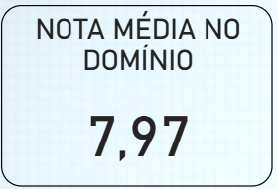
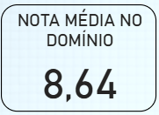
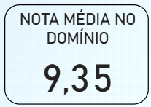
Avaliação:
ROUPA / LIMPEZA / LIXO
RESULTADOS
2023
RESULTADOS
2024
RESULTADOS
2025
Itens Avaliados | 2023 | 2024 | 2025
Frequência de retirada do lixo | 8,2 | 8,70 | 9,17
Gentileza e educação dos funcionários da limpeza | 8,46 | 9,19 | 9,65
Limpeza da roupa fornecida (lençol, fronha, toalha, cobertor, pijama ou camisola) | 8,8 | 9,18 | 9,70
Limpeza do banheiro | 6,72 | 7,64 | 8,91
Limpeza geral | 7,63 | 8,20 | 9,12
Qualidade e conforto da roupa fornecida | 8,51 | 9,18 | 9,63
Rapidez e agilidade da limpeza | 7,48 | 8,24 | 9,00
Troca e reposição da roupa fornecida | 8,62 | 9,13 | 9,65

Slide 9
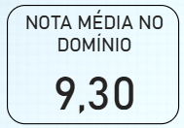
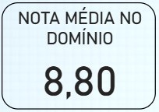
Avaliação: SEGURANÇA / PORTARIA /
CONTROLE DE ACESSO
Avaliação:
Segurança/Portaria/Controle de Acesso
RESULTADOS
2024
RESULTADOS
2025
Itens Avaliados | 2024 | 2025
Segurança no ambiente do hospital | 9,27 | 8,77
Acesso controlado e identificado na entrada do hospital | 9,32 | 8,83

Slide 10
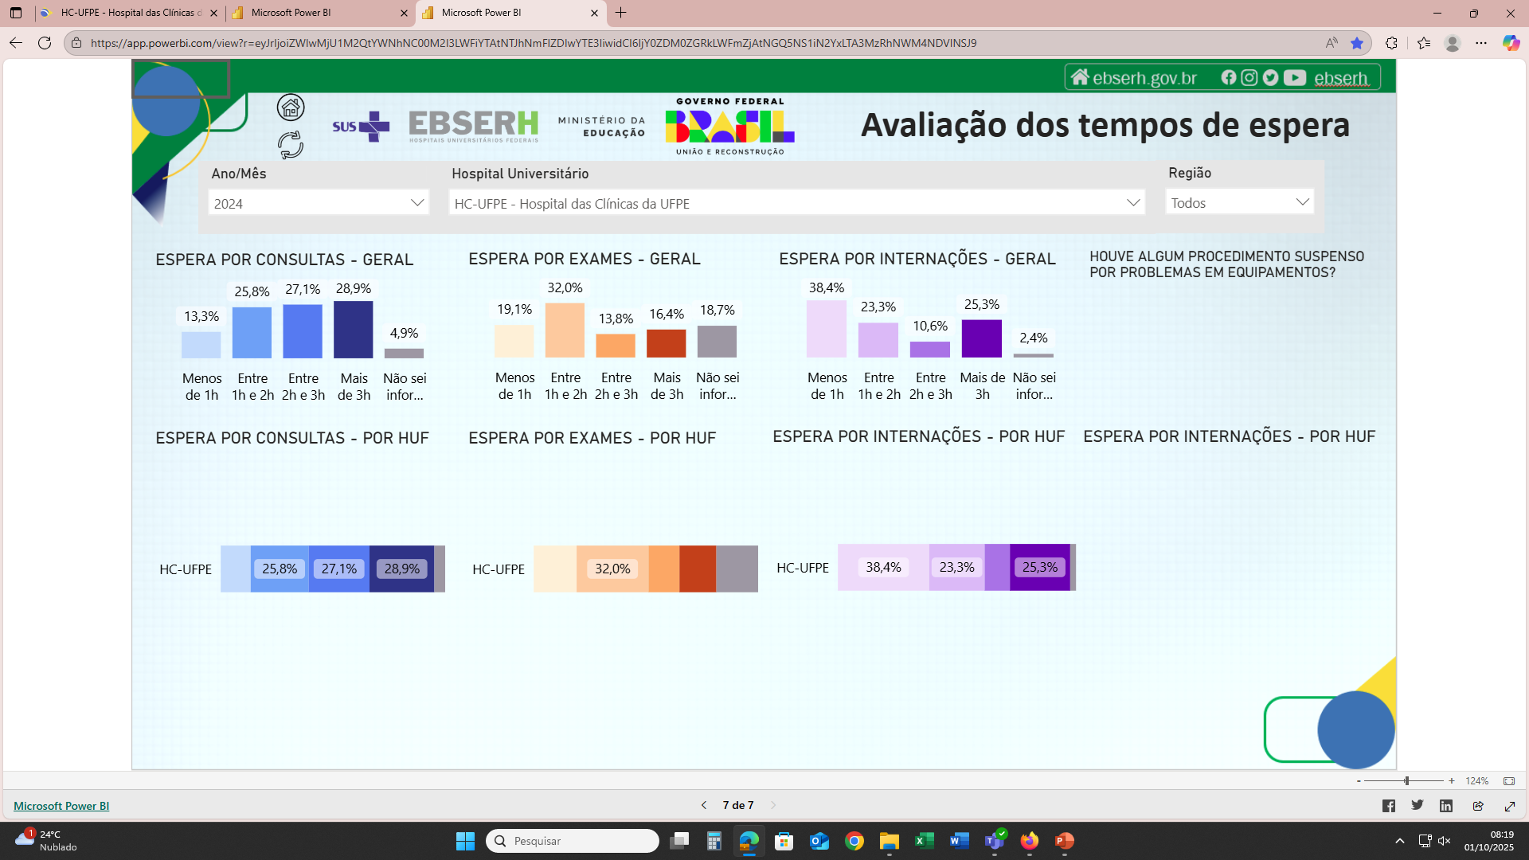
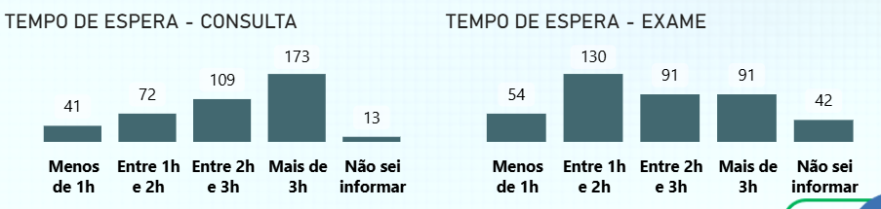
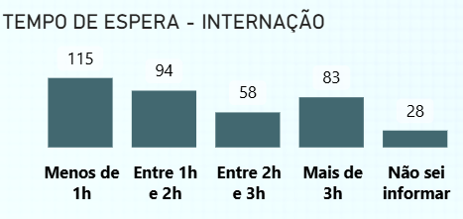
RESULTADOS 2023
26,9%
22,4%
15,3%
10,12%
13,4%
10%
7,4%
3,2%
17,8%
42,7%
32%
22,4%
30,42%
24,9%
21,96%
RESULTADOS 2024

Slide 11
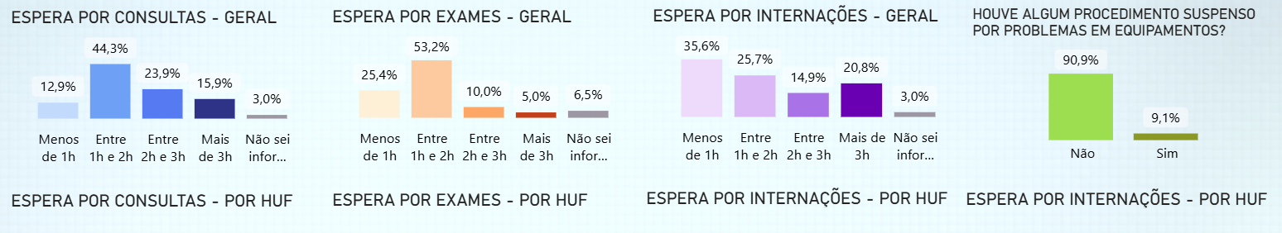
RESULTADOS
2025

